Slide 2

CHAPTER 16
自訂泛型、列舉與標註
學習目標
進階自訂泛型
進階自訂列舉
使用標準標註
自訂與讀取標註

Slide 3
自訂泛型
在9.1.7中曾經簡介過基本的泛型語法，請你在繼續之前，先複習一下該節內容…

Slide 4
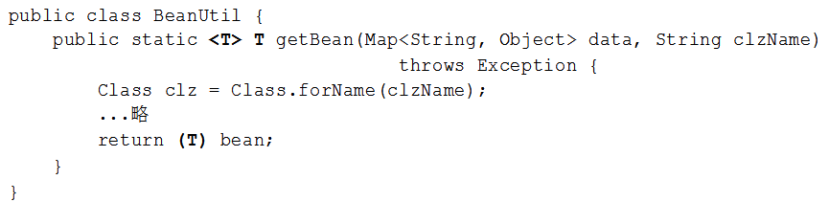
定義泛型方法
15.1.5中定義過BeanUtil.getBean()方法
泛型也可以僅定義在方法上

Slide 5
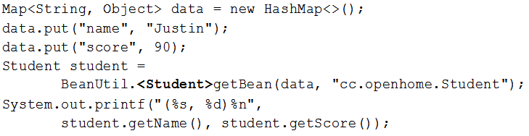
定義泛型方法
可以如下使用：
簡化語法：

Slide 6
定義泛型方法
完整語法是想在鏈狀操作時使用：

Slide 7
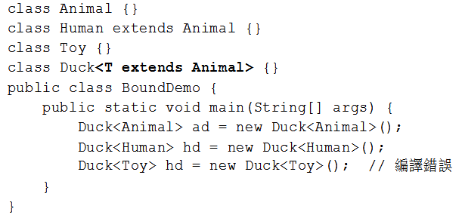
使用extends與?
在定義泛型時，可以定義型態的邊界

Slide 8
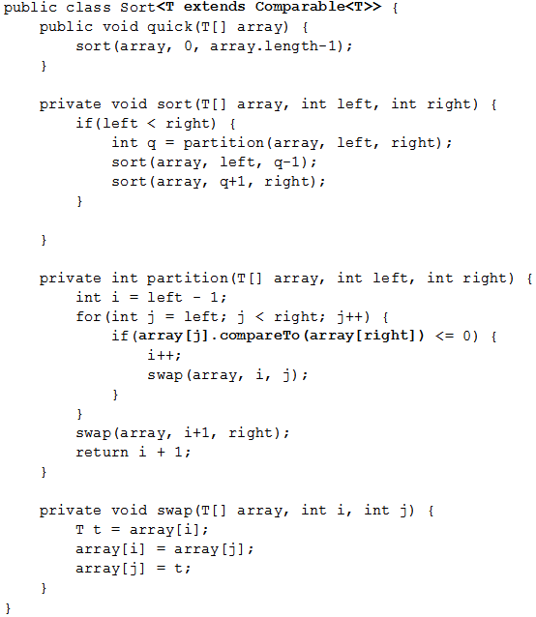

Slide 9
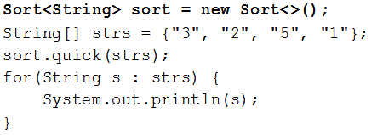
使用extends與?
可以如下使用quick()方法：

Slide 10

使用extends與?
若extends之後指定了類別或介面後，想再指定其它介面，可以使用&連接

Slide 11
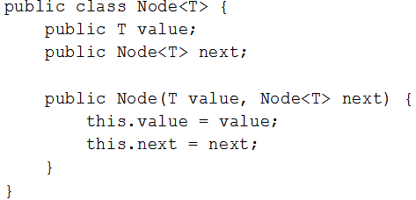
使用extends與?
來看看在泛型中的型態通配字元?

Slide 12
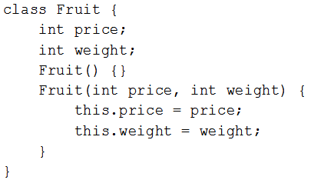
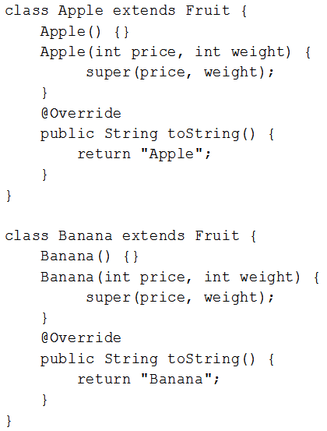
使用extends與?

Slide 13
使用extends與?
如果有以下程式片段，則會發生編譯錯誤：
Node<Apple>是一種Node<Fruit>嗎？

Slide 14
使用extends與?
如果B是A的子類別，而Node<B>可視為一種Node<A>，則稱Node具有共變性（Covariance）或有彈性的（flexible）
Java的泛型並不具有共變性，不過可以使用型態通配字元?與extends來宣告變數，使其達到類似共變性

Slide 15
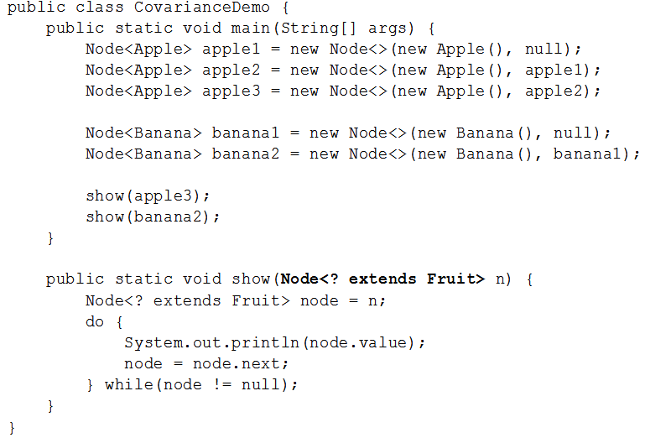
使用extends與?

Slide 16
使用extends與?
若宣告?不搭配extends，則預設為? extends Object
這與宣告為Node<Object>不同，如果node宣告為Node<Object>，那就真的只能參考至Node<Object>實例了

Slide 17
使用extends與?
以下會編譯錯誤：
以下會編譯成功：

Slide 18
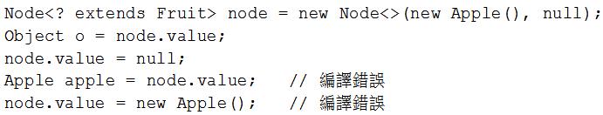
使用extends與?
使用通配字元?與extends限制T的型態，就只能透過T宣告的名稱取得物件指定給Object，或將T宣告的名稱指定為null，除此之外不能進行其它指定動作

Slide 19
使用extends與?
Java的泛型語法只用在編譯時期檢查，執行時期的型態資訊都是未知
  也就是執行時期實際上只會知道是Object型態（又稱為型態抹除）
由於無法在執行時期獲得型態資訊，編譯器只能就編譯時期看到的型態來作檢查

Slide 20
使用super與?
如果B是A的子類別，如果Node<A>視為一種Node<B>，則稱Node具有逆變性（Contravariance）
Java泛型並不支援逆變性

Slide 21

使用super與?
可以使用型態通配字元?與super來宣告，以達到類似逆變性的效果

Slide 22
使用super與?
你想設計了一個籃子，可以指定籃中置放的物品，放置的物品會是同一種類（例如都是一種Fruit）
有一個排序方法，可指定java.util.Comparator針對籃中物品進行排序…

Slide 23
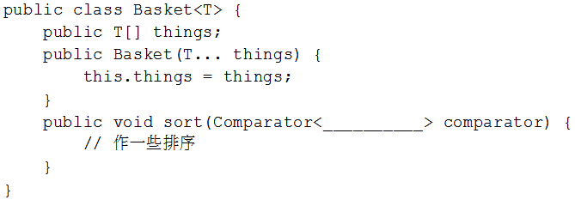
使用super與?
以下泛型未填寫部份該如何宣告？

Slide 24
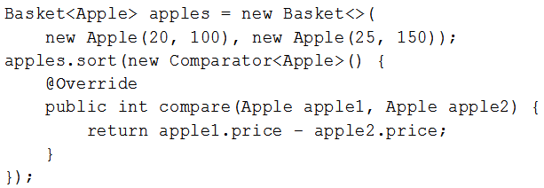
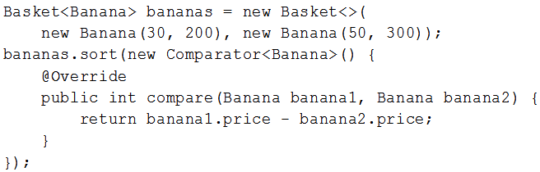
使用super與?
宣告為<? extends T>嗎？

Slide 25
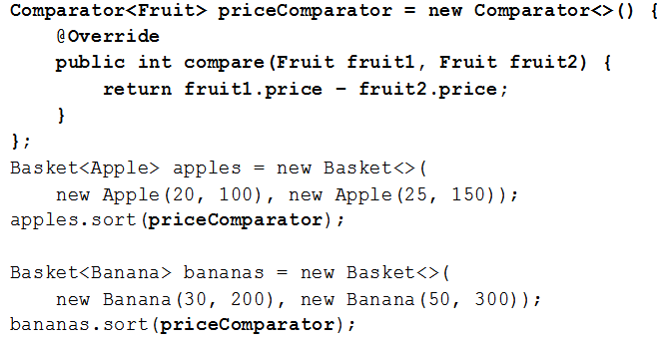
使用super與?
你希望可以有以下的操作：

Slide 26
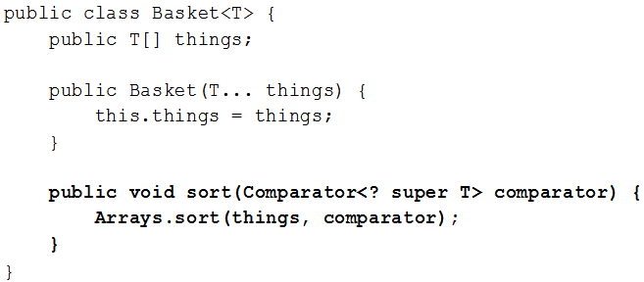
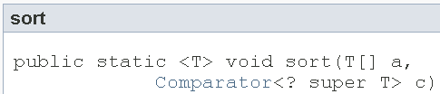
使用super與?
應該宣告為<? super T>

Slide 27
自訂列舉
在7.2.3中曾經簡介過列舉型態，請先瞭解該節內容 …

Slide 28

瞭解java.lang.Enum類別
在7.2.3節中使用enum定義過以下的Action列舉型態：

Slide 29
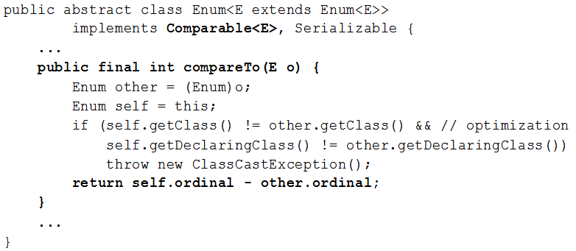
瞭解java.lang.Enum類別
enum定義了特殊的類別，繼承自java.lang.Enum

Slide 30
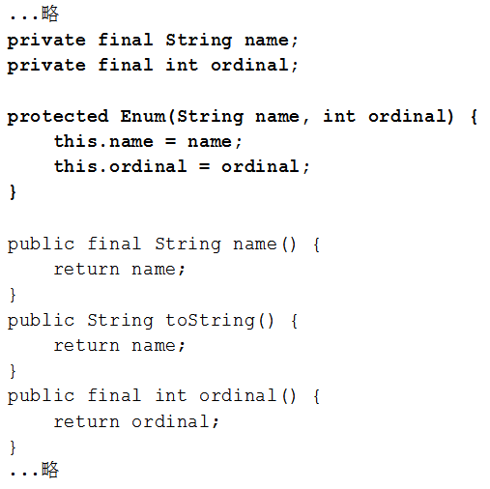
瞭解java.lang.Enum類別

Slide 31
瞭解java.lang.Enum類別
7.2.3中 Action.class反編譯後的內容 ….

Slide 32
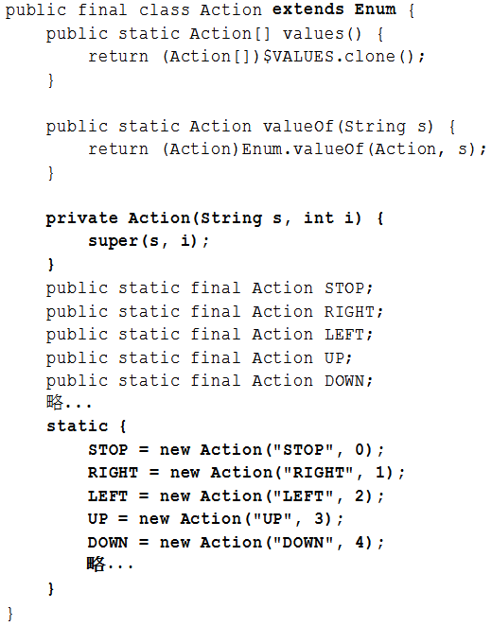

Slide 33
瞭解java.lang.Enum類別
可以透過Enum定義的name()方法取得列舉成員名稱字串，這適用於需要使用字串代表列舉值的場合，相當於toString()的作用，事實上toString()也只是傳回name成員的值
可透過ordinal()取得列舉int值，這適用於需要使用int代表列舉值的場合

Slide 34
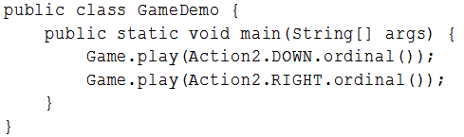

瞭解java.lang.Enum類別
例如7.2.1的Game類別，可以如下操作

Slide 35

瞭解java.lang.Enum類別
Enum的valueOf()方法，可以傳入字串與Enum實例，它會傳回對應的列舉實例
通常會透過Enum子類別的valueOf()方法，其內部就使用了Enum.valueOf()（可觀察先前反編譯Action列舉的程式碼）

Slide 36
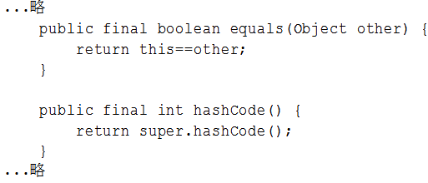
瞭解java.lang.Enum類別
Enum的equals()與hashCode()基本上繼承了Object的行為，但被標示為final：

Slide 37
進階enum運用
values()方法會將內部維護Action列舉實例的陣列複製後傳回
由於是複製品，因此改變傳回的陣列，並不會影響Action內部所維護的陣列

Slide 38
進階enum運用
可以自行定義建構式，條件是不得為公開（public）建構式，也不可以於建構式中呼叫super()

Slide 39
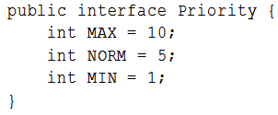
進階enum運用
例如原本有個interface定義的列舉常數：

Slide 40
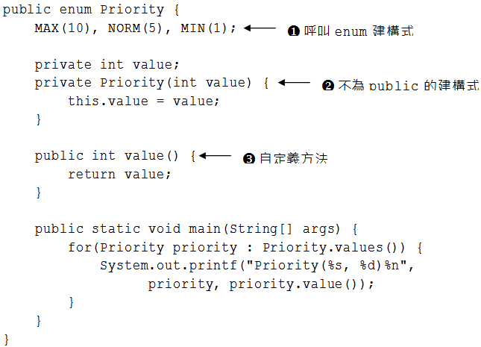
進階enum運用

Slide 41
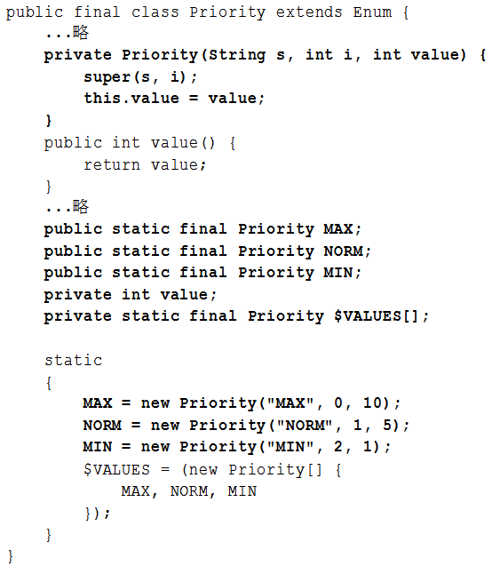

Slide 42

進階enum運用
定義列舉時還可以實作介面，例如有個介面定義如下：

Slide 43
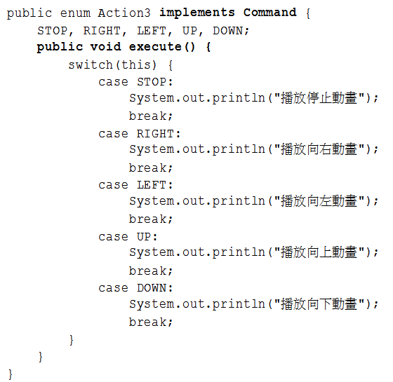
進階enum運用

Slide 44
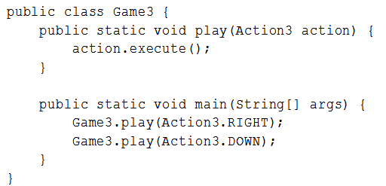
進階enum運用
可以如下執行程式：

Slide 45
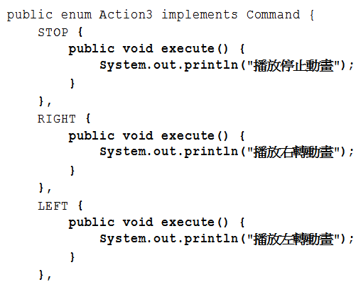
進階enum運用
定義enum時有個特定值類別本體（Value-Specific Class Bodies）語法

Slide 46
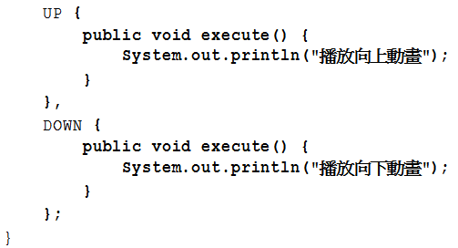
進階enum運用

Slide 47

進階enum運用
實際上，編譯器會將Action3標示為抽象類別：
並為每個列舉成員後的{}語法，產生匿名內部類別，這個匿名內部類別繼承了Action3，實作了execute()方法 …

Slide 48
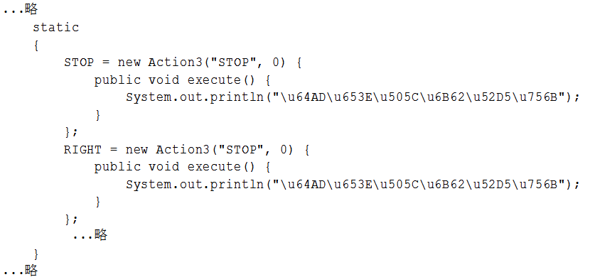
進階enum運用

Slide 49
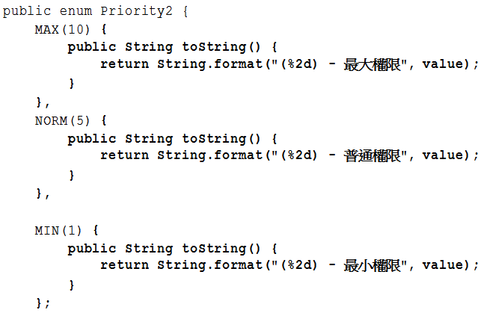
進階enum運用
以先前Priority為例，可改寫為以下：

Slide 50
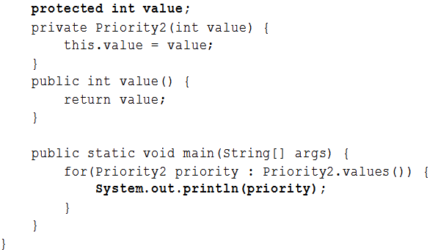
進階enum運用

Slide 51
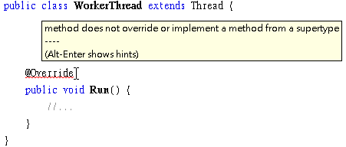
常用標準標註

Slide 52
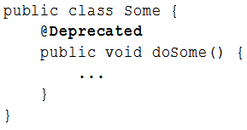
常用標準標註
如果某個方法原先存在於API中，後來不建議再使用，可於該方法上標註@Deprecated

Slide 53
常用標準標註
若有使用者後續又想呼叫或重新定義這個方法，編譯器會提出警訊 ..

Slide 54
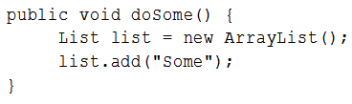
常用標準標註
在JDK5之後加入泛型支援，對於支援泛型的API，建議明確指定泛型真正型態，如果沒有指定的話，編譯器會提出警訊

Slide 55
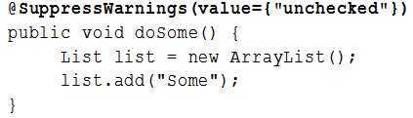
常用標準標註
如果不想看到這個警訊，可以使用@SuppressWarnings指定抑制unckecked的警訊產生：

Slide 56
常用標準標註
@SuppressWarnings 的value可以指定要抑制的警訊種類。例如你真的想呼叫@Deprecated標示過的方法，又不想看到警訊，可以如下：
也可以一次指定抑制多項警訊：

Slide 57
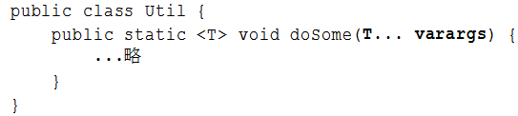
常用標準標註
在JDK6中這個程式碼可以順利編譯，也不會有任何警訊：
這個程式碼可以順利編譯，沒有任何警訊 ：

Slide 58

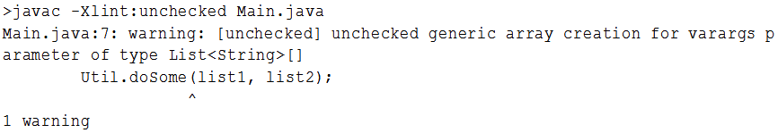
常用標準標註
如果你這麼使用：

Slide 59
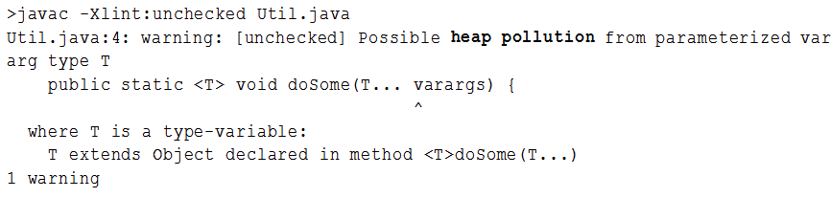
常用標準標註
在JDK7中，同樣的Util類別編譯時，會發生以下警訊：

Slide 60
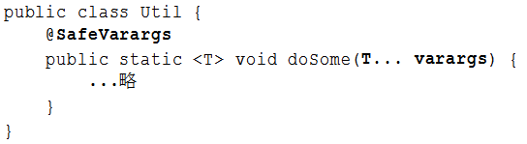
常用標準標註
heap pollution問題是指執行時期無法具體確認（reified）引數型態（參數實際參考的物件型態）
如果開發人員確定避免了這個問題，則可以使用@SafeVarargs加以標註

Slide 61

常用標準標註
如下呼叫Util.doSome()不會發生警訊：

Slide 62
自訂標註型態
所有標註型態其實都是 java.lang.annotation.Annotation子介面
  @Override型態java.lang.Override
  @Deprecated型態java.lang.Deprecated
  …

Slide 63
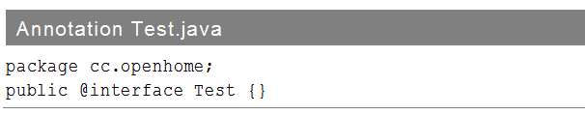
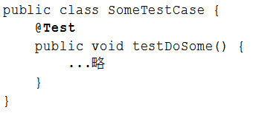
自訂標註型態
要定義一個標註可以使用@interface

Slide 64

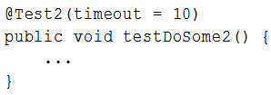
自訂標註型態
設定單值標註（Single-value Annotation）

Slide 65

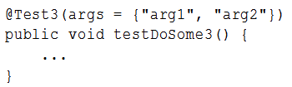
自訂標註型態
標註屬性也可以用陣列形式指定

Slide 66

自訂標註型態
在定義標註屬性時，如果屬性名稱為value，則可以省略屬性名稱，直接指定值
這個標註可以使用@Ignore(value = "message")指定，也可以使用@Ignore("message")指定

Slide 67

自訂標註型態
以下這個標註：
可以使用@TestClass(value = {Some.class, Other.class})指定，也可以使用@TestClass({Some.class, Other.class})指定

Slide 68

自訂標註型態
使用default關鍵字可以對成員設定預設值

Slide 69

自訂標註型態
如果是Class設定的屬性比較特別，必須自訂一個類別作為預設值

Slide 70


自訂標註型態
如果要設定陣列預設值的話，可以在default之後加上{}

Slide 71
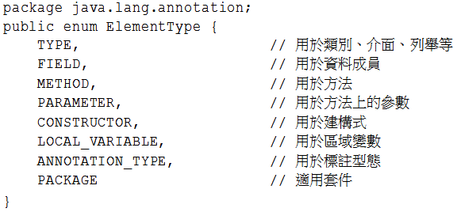
自訂標註型態
可使用java.lang.annotation.Target限定標註使用位置，限定時可指定java.lang.annotation.ElementType的列舉值

Slide 72

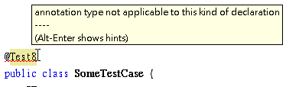
自訂標註型態
想將@Test8限定只能用於方法：

Slide 73

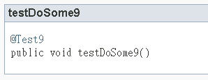
自訂標註型態
想要將標註資料加入文件，可以使用java.lang.annotation.Documented

Slide 74

自訂標註型態
在定義標註時設定java.lang.annotation.Inherited標註，就可以讓標註被子類別繼承

Slide 75
執行時期讀取標註資訊
如果希望於執行時期讀取標註資訊，可以於自訂標註時使用java.lang.annotation.Retention搭配java.lang.annotation.RetentionPolicy列舉指定…

Slide 76
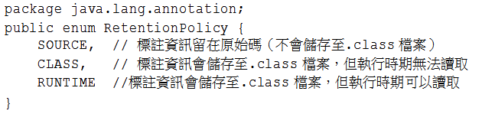
執行時期讀取標註資訊

Slide 77

執行時期讀取標註資訊
可使用java.lang.reflect.AnnotatedElement介面實作物件取得標註資訊

Slide 78
執行時期讀取標註資訊
Class、Constructor、Field、Method、Package等類別，都實作了 AnnotatedElement介面
如果標註在定義時的 RetentionPolicy指定為RUNTIME，就可以用Class、Constructor、Field、Method、Package等類別的實例，取得設定的標註資訊

Slide 79
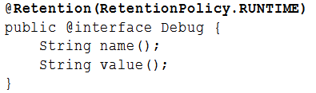
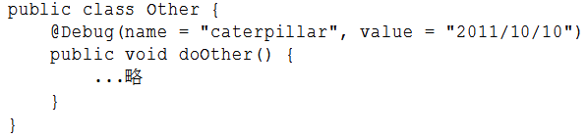
執行時期讀取標註資訊

Slide 80
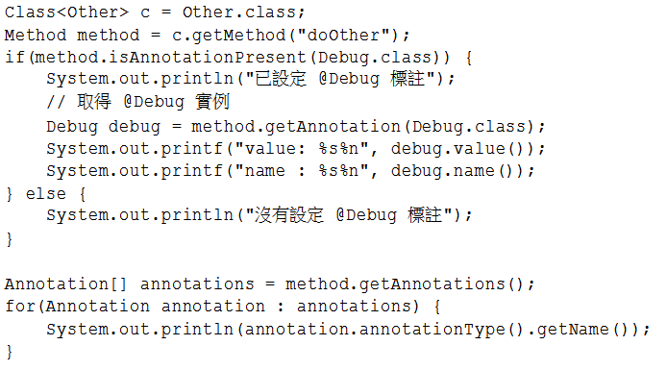
執行時期讀取標註資訊

